Slide 1
Муниципальное бюджетное
дошкольное образовательное учреждение
детский сад №1 «Колокольчик»
Тема: « Развиваем и приобщаем
дошкольников к общечеловеческим ценностям, используя опыт работы педагогов наставников»
Из опыта работы
учителя – логопеда
высшей квалификационной категории
Овсянниковой Натальи Михайловны
.

Slide 2

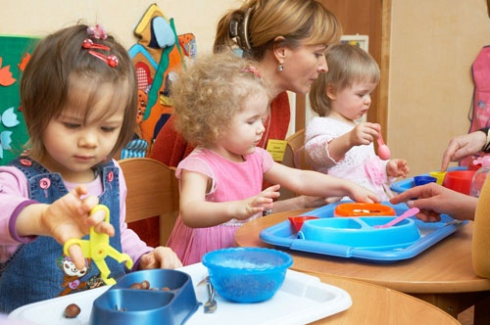
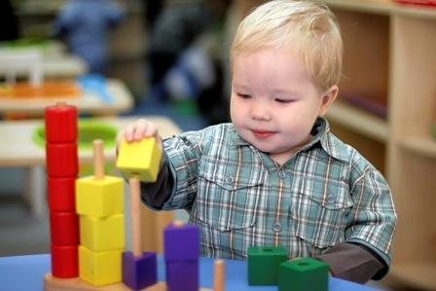
Любой человек – наследник огромного богатства: общечеловеческого опыта, общечеловеческих ценностей. Но не каждый вступает во владение тем, что принадлежит ему по праву наследования. Надо еще суметь овладеть этими ценностями, суметь их освоить.
Сегодня мы прикоснемся к педагогическим ценностям, попытаемся вспомнить опыт наших коллег – педагогови свой собственный.

Slide 3
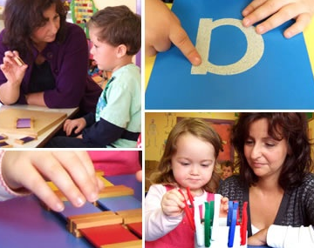
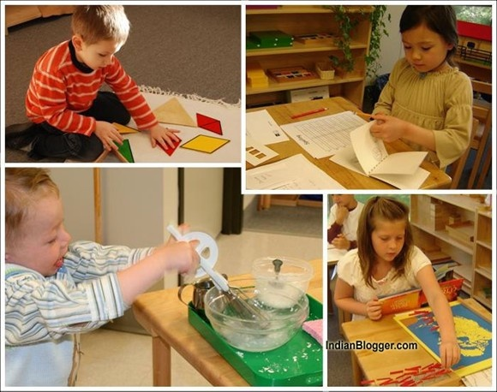
Игра «Треугольники»…
Игра «Узнай по запаху»…

Slide 4

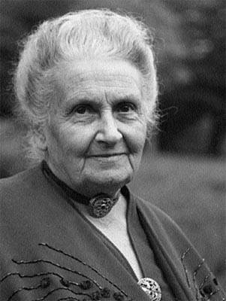
Мария Монтессори
Итальянский врач, психолог, педагог. Всю жизнь работала с детьми и на основе своих наблюдений и исследований разработала уникальный метод воспитания и обучения детей с 3 лет.
Называла чувства «воротами в мир», «ключом к миру»В ее школах, садах не было уроков, занятий. Обучение и развитие ребенка построено на самостоятельной работе в специально подготовленной среде и основано на его внутренних интересах и потребностях. Каждый ребенок сам выбирает, чем и как ему заниматься.Воспитатель лишь наблюдает, подсказывает, что – то объясняет.
Девиз педагогики Монтессори: «Помоги мне сделать самому»

Slide 5
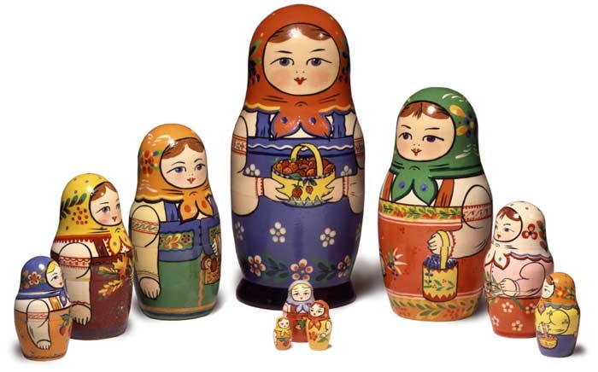
Игра «Раскрась матрешку».

Slide 6
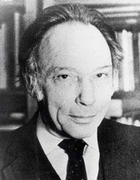
Леонид Абрамович Венгер
Продолжатель педагогики Монтессори, крупный теоретик в области генетической психологии.
Вершина его творчества – создание целостной концепции умственного развития дошкольника, в которую органично вошли теория развития познавательных способностей и система диагностики умственного развития.
В основу исследований Венгера легли понятия о сенсорных эталонах.

Slide 7
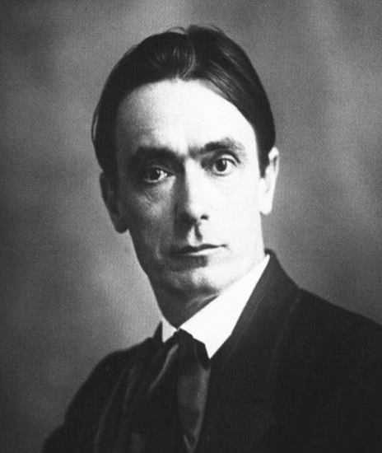
Рудольф Штайнер
(Вальдорфская педагогика)
Приверженцы этого направления считают, что познание всегда начинается с живого восприятия мира.
По Штайнеру, маленький ребенок – частица природы, и сама природа – это целый космос.
Вальдорфские детские сады – это сообщество детей и взрослых.

Slide 8
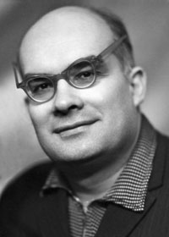
Игорь Петрович Иванов.
Создана на технологической основе воспитания по коммунарской методике. Она так и называется – «коллективное творческое дело»
Коллективное – значит, решают коллективом; творческое – потому что пути решения творческие.

Slide 9
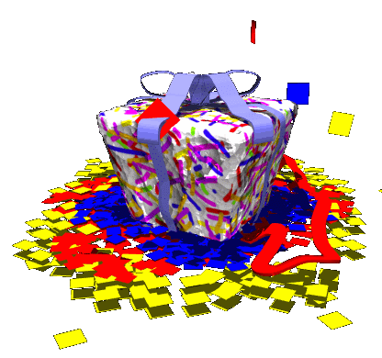
Операция «Подарок»

Slide 10
Сегодня мы обратились к общечеловеческим педагогическим ценностям. Вспомнили нетрадиционные, а порой и забытые методики. Думаю, они пригодятся вам в работе.
«Спросим себя: а что бы мы хотели от наших вырастающих детей, какими мы хотели бы их видеть? Да пожалуй, пусть они и будут такими: участниками жизни, а не наблюдателями ее, и пусть у детей будут добрые глаза, и пусть они всегда видят вокруг себя только добрые глаза, только добрые!» (С. Соловейчик.)

